Slide 1
Vakalarla Renovasküler Hastalıklara Yaklaşım
Dr.Ezgi Yenigün
Ankara Bilkent Şehir Hastanesi
Nefroloji Kliniği

Slide 2
Renovasküler Hastalık İlişkili Klinik Durumlar
Renovasküler hipertansiyon
İskemik renal hastalık
Unstabil kardiyak sendromlar
Renal enfarkt
Renal ven trombozu
Ateroembolik renal hastalık

Slide 3
Olgu 1-EN, 40 yaş, Erkek, AŞH, 8.2022
Şikayet: kan basıncı yüksekliği
Öykü: HT(+)-10 yıl
Alışkanlık: sigara (+), 25 paket/yıl
FM: TA:180/100 mmHg, diğer bulgular doğal
İlaç: coversyl plus 10 mg, vasoxen 10 mg
ABPM: Genel: 160/97 mmHg, Gündüz 170/92 mmHg, Gece 136/88 mmHg, non-dipper

Slide 4
Olgu 1-EN, 40 yaş, Erkek, AŞH, 2022
Lab: üre: 30 mg/dl, kre: 0.9 mg/dl, Na:139 mEq/L, K:3.9 mEq/L
Üriner USG: sol böbrek 86 mm, parankim kalınlığı 12 mm, sağ böbrek 95 mm, parankim kalınlığı 16 mm
Renal arter Doppler USG: sol böbrek PSV: 200 cm/sn, RI:0.41, sağ renal arter PSV: 215 cm/sn, Aort PSV 80 cm/sn, RAO < 3
MR Anjiografi: Bilateral her 2 renal arter orifis düzeyinde %70 darlık
Hastaya 25.08.2022’de selektif renal anjiografi yapıldı

Slide 5
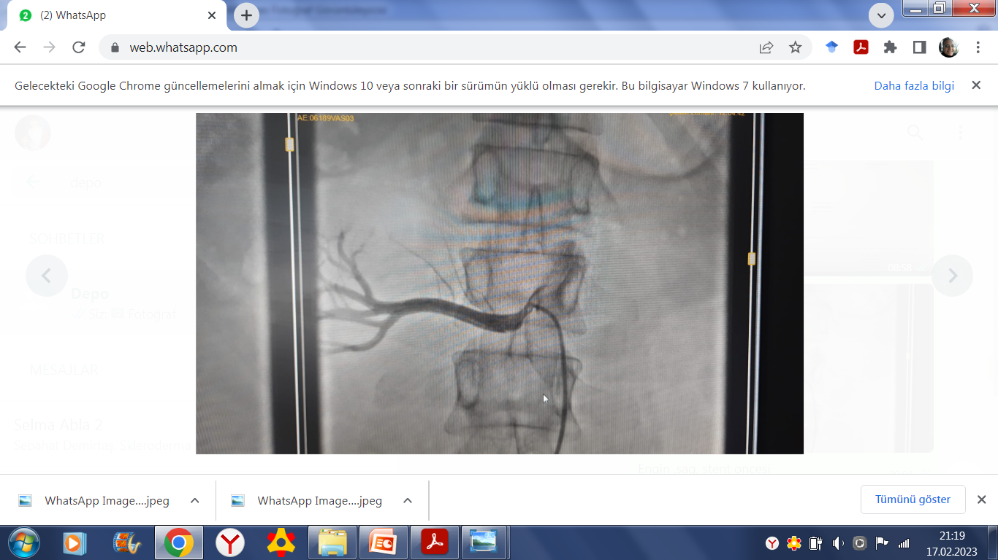
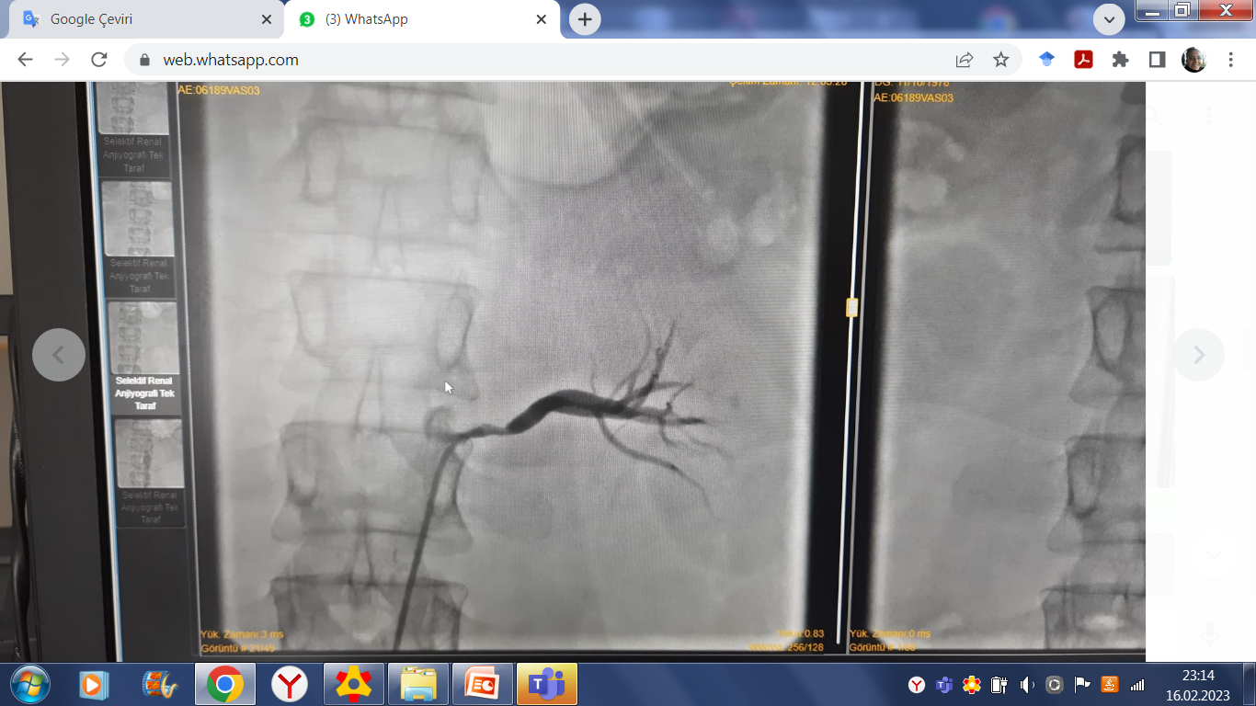
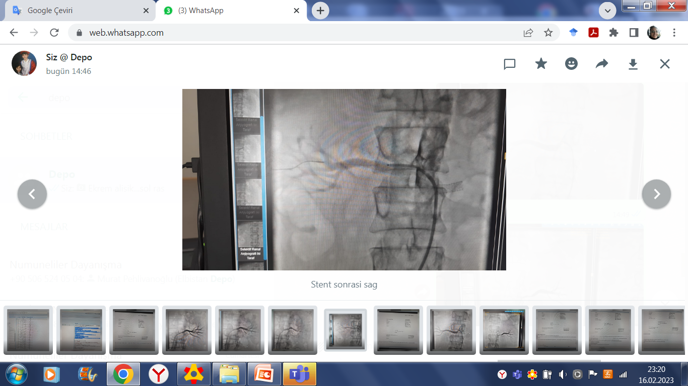
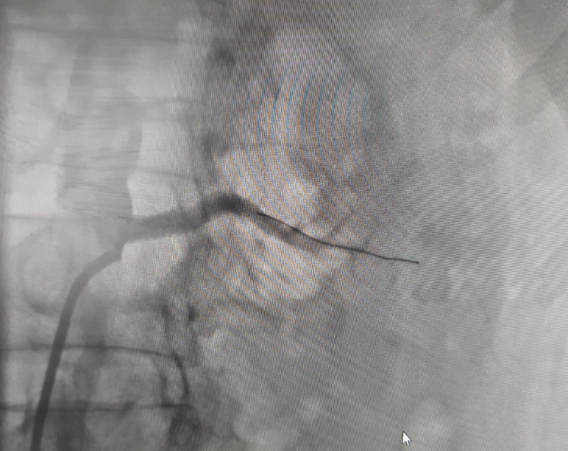
Bilateral stent uygulandıktan sonra TA: 110-60 mmHg, antihipertansif tedavi ihtiyacı yok

Slide 6
Tanım & Etyoloji
Azalmış renal perfüzyon
Artmış kan basıncı (renovasküler hipertansiyon)→ sekonder HT en sık nedeni
İskemik renal hasar
renal kan akımında azalma > renal otoregülatuvar kompansasyon = GFR ↓
Unstabil kardiyak sendrom
Notes:
Renal arter stenozunun klinik presentasyonları…Unstabil kardiyak hastalık, hipertansiyon ve hipervolemi ilişkili gelişen aks ve kky olarak tanımlanmaktadır.

Slide 7
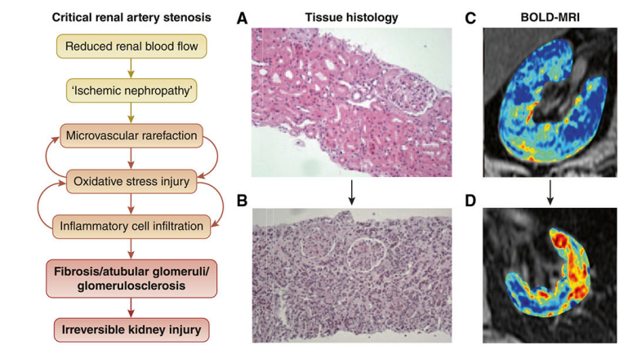
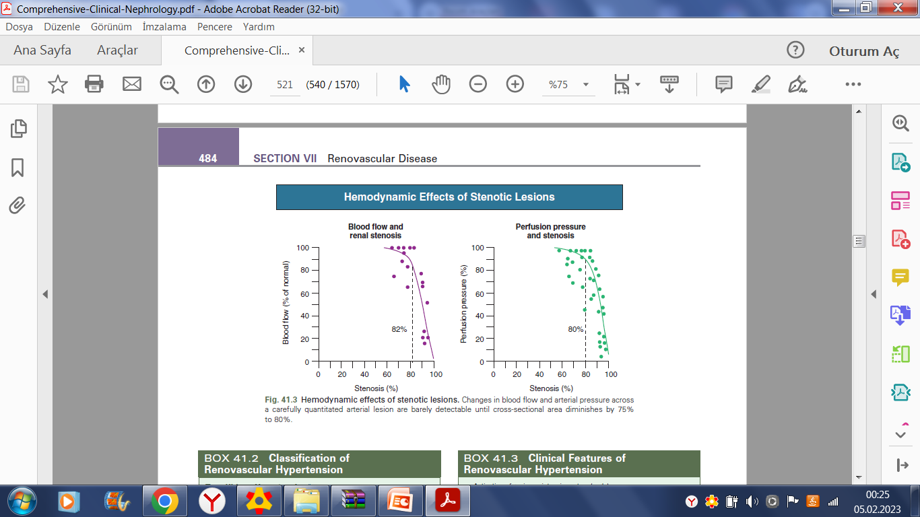
Nöronal/hormonal yanıt %70-80 luminal obstruksiyon varlığında gelişir
Notes:
renal arter stenozunda böbrek hasarından sorumlu mekanizmaların şeması… Kritik bir renovasküler oklüzyon, renal perfüzyon basınıcını yani renal perfüzyonu düzeltmek- artırmak için pressör yolaklarını –nöronal ve hormonal yolakları-aktive eder. En önemlisi RAAS aktivasyonudur. Ancak aktive olan bu hormonal sistemin de bir bedeli vardır. Sss aktivasyonu, arterial remodeling, vazokonstriksiyon ve inflamatuvar yolakların aktivasyonu gibi.. Diğer yandan hipoksiye neden olur ve oksidatif stresi artırır. Ateroskleroz ile birlikte bu süreç parankimal inflamasyon, fibroz, mikrovasküler kayıp ve böbrek fonksiyon bozukluğuna neden olur. Ancak sağ altta görüldüğü gibi bu yanıtları oluşturan kritik darlık seviyesi %70-80 luminal tıkanıklık varlığında görülmektedir. Renal bx de sıklıkla intakt olmayan tübüler yapı, glomeruler alan azalmış ama glomerullerin normal olduğu, interstisyel alanda infiltrasyonlar ile irreversibl hasarı görmekteyiz. Bold-mr’da-kan oksijen bağımlı mr incelemesi-c de renal kan akımında %30-40 azalmada doku oksijenşzasyonu görülmekte. Deoksihemoglobin, doku iskemisi göstermektedir. C de deoksihemoglobin düşük düzeyde. Yani düşük kan akımına rağmen doku oksijenizasyonu nispeten korunmuş. D de ise doku oksijenizasyonun daha ileri kan akımı azlığında azaldığını görmekteyiz.

Slide 8
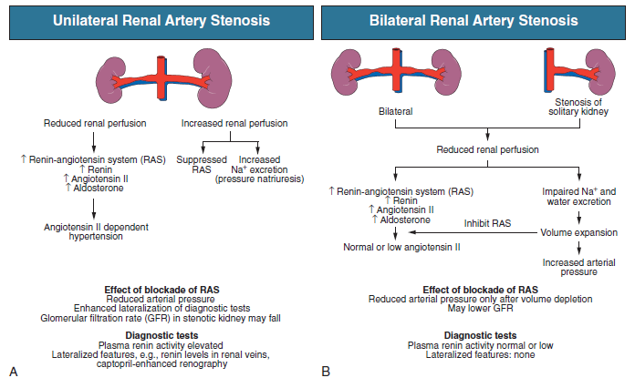
Uzun dönem kan basıncı artışından:
SSS aktivasyonu,
NO üretimi bozukluğu
Endotelin salınımı ve hipertansiyona sekonder renal mikrovasküler hasar
Notes:
- rv ht’da ht mekanizması tek –çift bb etkilenimine göre değişmektedir. Çift bb tek darlıkta ras aktivasyonu ve na retansiyonu, kontrlat. Bb normal olduğunda basınç natriürezine neden olur. artan na un klirensi plazma volümünü restore etmekle birlikte, stenotik böbrekte perfüzyon yine azalır. Devamlı ras aktivasyonu ht u ang 2 ve sekonder hiper aldosteronizme bağlı olarak hipokalemik hale getirir. Aksine tek bb tek darlıkta tam olarak olan olay renal perfüzyonu azalmış böbrek ve sistemik basınç artışına kompansasyon gösterecek kontrlat normal böbreğin olmamasıdır.bu hastada sonuçta na artar, plazma volüm ekspanse olur ve renal perfüzyon basıncının üzerine çıkarak ras inhibe olur. bu nedenle bu model anjiotensin bağımlı değil, volüm bağımlı hale gelir.
Görüldüğü gibi ht patogenezinde temel rol ras aktivasyonudur. Ras blokajı yokluğunda, renal perfüzyon restore edilene kadar sistemik kan basıncı artacaktır. Çift bb tek darlıkta görüldüğü gibi rasblk yokluğunda sistemik kb renal perfüzyon sağlanana kadar artmaya devam edecektir..

Slide 9
Renovasküler hipertansiyon etyoloji
Çift Böbrek Hipertansiyon
Tek Böbrek Hipertansiyon
Unilateral fibromusküler displazi
Unilateral ASRVD
Renal arter anevrizma
Renal arter embolisi
Travmatik arterial okluzyon
Arteriovenöz fistül
Renal arter diseksiyonu/trombozu
Renal ostiumu tutan aort diseksiyonu
Page böbrek
Renal parankimi tutan metastatik tümör
Renal atere bası yapan FEO
Renal arteri orjinli aortik stent greft
Renal arter spazmı
Soliter böbrekte stenoz
Bilateral renal arter stenozu
Aort koarktasyonu
Renal arterleri tutan vaskülit
Konjenital vasküler anomaliler
Ateroembolik renal hastalık
Notes:
Bu patogenez eşliğinde rv ht a neden olan Renovasküler ht un en önemli nedeni renal arter stenozu. Bununda temel olarak 2 nedeni vardır; atersklerotik rv hastalık ve fmd dir. Tabloda yer alan diğer nedenler daha nadir görülen durumlardır.

Slide 10
Renovasküler hipertansiyon kimde?
≤30 yaş başlangıçlı hipertansiyon
≥55 yaş şiddetli hipertansiyon
Malign, akselere veya dirençli hipertansiyon
Sekonder hiperaldosteronizm bulguları (Hipokalemi, metabolik alkaloz)
Regüle kan basıncında bozulma
İleri hedef organ hasarı bulguları
ACEi veya ARB kullanımı ile serum kreatinin artışı,
Böbrek boyutlarında fark (≥ 1.5 cm)
Ani, açıklanamayan pulmoner ödem

Slide 11
Esansiyel hipertansiyon vs renovasküler hipertansiyon
Esansiyel hipertansiyon vs RV HT ayırımı güçtür.
Bazı vakalar; akselere, dirençli, acil /ivedi hipertansiyon ile başvurabilirler.
Bu hastalarda esansiyel HT’a göre;
Non-dipper patern daha sık
Hedef organ hasarı belirgin
LV hipertrofisi
Mikroalbuminüri
Losito A. Am J Hypertens. 1996;9:1062–1067.
Notes:
Klinikte esansiyel ht ile rv ht ayırımı güçtür. Superempose de olabilir. Unilateral ras varlığında kb ras blk ile kolay kontrol altına alınabilir.

Slide 12
Fibromüsküler displazi
Arterial medial düz kas hücrelerinde proliferasyon ve fibrozisle giden non-inflamatuvar, non-aterosklerotik arteriopati
%3.8-6.6 sıklıkta,
Kadınlarda sık (%90)
Çocuk ve genç erişkinde RVHT’nin en sık nedeni,
Hipertansiyon görülme yaşı 43,
Renal (%60-80 vaka)ve serebral arter en sık tutulan vasküler alan,
Renal arter orta ve distal segmentini sıklıkta tutar.
Notes:
Fmd patofizyolojisi net değildir. tanımlanmış bir genetik mutasyonu yok. Kadınlarda sık olması hormonal etkiyi düşündürmüş. Vasküler kollajen ve yapısal süreçlerdeki bozukluklar suçlanmakta. Histolojik olarak irregüler kollajen band depositlerin anormal vasküler yapıya hatta bazı vakalarda elsatik mukozada bozulmalara neden olmaktadır. Fmd, renal arter ostiumun 2 cm distalini tutar. En sık klinik bulgu genç-orta yaş kadında erken başlangıçlı ht dir. Genç, kadın, hastada ht, tia, stroke, sak, amaurosis fugax varlığında fmd akla gelmelidir.

Slide 13
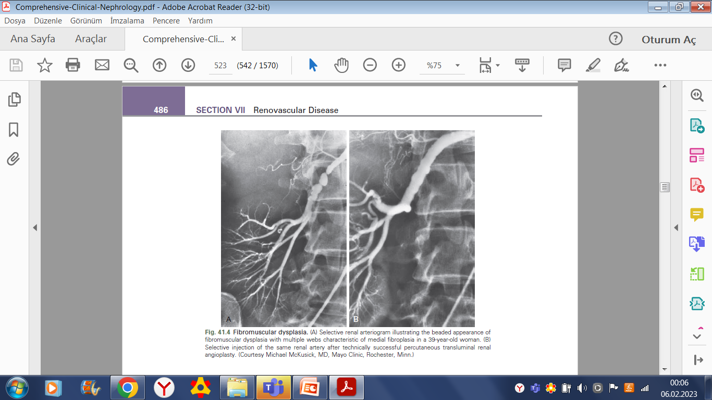
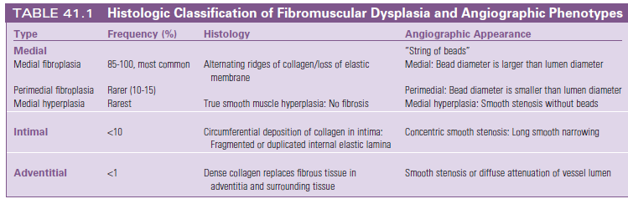
Notes:
Anormal kollejen bant depolanmaları ve bazı vakalarda elastik membranda bozulma ile düzensiz vasküler duvar yapısına ve damar duvarlarında anevrizmatik genişlemelere neden olur. vakaların 2/3 ünde birden çok arter duvar tabakası etkilenmekte. En sık görülen de %85-100 de medial hiperplazidir. Ardışık tespih boğumlu -dönüşümlü stenoza neden olur.. Bu bulgu anjiografik görüntülerde boncuk dizisi görünümüne neden olur.

Slide 14
Aterosklerotik Renal Vasküler Hastalık
Epidemiyoloji
Sıklıkla sistemik aterosklerozlu yaşlılar (>50 yaş)
>60 yaş→%25-30, >75 yaş→ %40-60
Hipertansif
Azalmış renal fonksiyon
Vasküler/koroner arter hastalığı (+)
Abdominal üfürüm (+)
Sigara öyküsü (+)
RİSKLİ HASTA
Notes:
Atersklerotik rvh nun >50 yaş en sık nedenidir. Sıklığı taranan topluma göe değişmektedir. Sıklıkla yaygın aterskleroza eşlik eder. Bu yüzden koroner, serebrovasküler, periferal vasküler ve aortik hastalıklı hastalarda düşünülmelidir. Otopsi serilerinde %4-20, >60 yaş grupta %25-30, >75 yaş %40-60..yani yaşlı hipertansiflerde daha sık.

Slide 15
Hipetansif hastaların %14.1’inde,
Koroner arter hastalığı olanların %14-30’unda
Periferal arter hastalığı olanların %22-45’inde
HT+DM birlikteliğinde %20 ASRVH vardır.
SDBH’lı hastaların %15-22’sinden ASRVH sorumlu
ESC, AHA dirençli-akselere hipertansiyon veya kalp yetmezliği ile başvuran hipertansiflerin ASRVH açısından taranmasını önermektedir.
Notes:
Sıklığı taranan topluma göe değişmektedir. Sıklıkla yaygın aterskleroza eşlik eder. Bu yüzden koroner, serebrovasküler, periferal vasküler ve aortik hastalıklı hastalarda düşünülmelidir.

Slide 16
Önemi;
Artmış kardiyovasküler olay riski
Mortalitede artış
Wright JR. Am J Kidney Dis. 2002;39:1153–1161.
Aterosklerotik lezyonlar sıklıkla renal arterin ilk 1-2.cm de gözlenir.
Radyolojik olarak > %50 darlık ‘Aterosklerotik renovasküler hastalık’ demek
%50-70 arası stenoz ‘orta derece darlık’ veya ‘hemodinamik önemi net olmayan stenoz’→ endovasküler işlem planlanmadan önce hemodinamik derecesi mutlaka değerlendirilmeli
Translezyonel sistolik gradient ≥10 mmHg veya
Renal fraksiyonel akım rezervi ≤0.8 şiddetli hastalık
>%70 stenoz ‘şiddetli ,anlamlı stenoz’
Notes:
İleri yaş ve yaygın atrsk ilişkisi nedeniyle…

Slide 17
Olgu 2-AG, 76 yaş, E, ANEAH, 2018
Şikayet: dispne, göğüs ağrısı
Öykü: özellik yok
FM: TA:120/80 mmHg, akciğer bazallerde bilateral ral (+)
Üriner USG: bilateral böbrek boyutları normal, solda grade 2 HUN,
Taş protokollu BT: sol böbrek ureteropelvik bileşkede taş
Lab: üre: 170 mg/dl, kre: 4.25 mg/dl, haricinde normal
1 ay önceki serum kreatinin. 0.9 mg/dl
Hastaya postrenal ABH ile sol pelvikalisyel nefrostomi kateteri yerleştirildi.
Notes:
10 gündür.

Slide 18
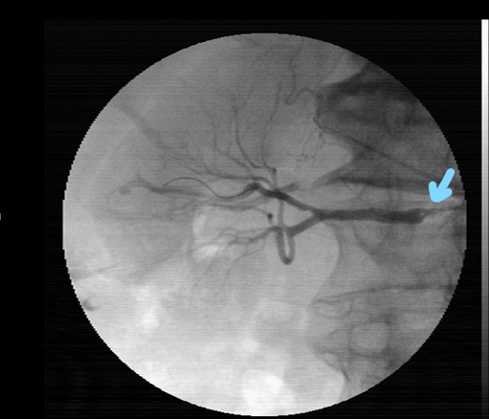
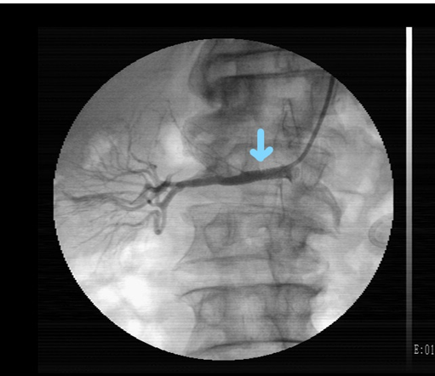
Sol nefrostomi sonrası serum üre: 166 mg/dl, kre: 3.8 mg/dl
Seroloji, protein elektroforezi ve immunfiksasyon elektroforezi negatif
Renal arter doppler USG:RAS saptanmadı
Renal biyopsi: glomeruler ve tübüler patoloji tespit edilmedi.
Transtorasik EKO: EF: %35-40
2.renal arter doppler USG: sağ renal arterde akselerasyon zamanında uzama
Koroner ve renal anjiografi işlemi→ Sağ renal arterde total okluzyon, sol renal arterde %30-40 darlık saptandı.
Koroner anjiografide LAD’de %90 darlık saptandı.
LAD ve sağ renal artere stent uygulandı.
Takipte serum kreatinin: 0.5 mg/dl’ye geriledi.
Notes:
Eko da duvar hareket bozukluğu ve düşük ef saptanması nedeniyle, ileri yaşı da göz önüne alınarak hastaya renal doppler tekrarlandı. Eş zamanlı koroner ve renal anjio yapıldı.

Slide 19
İskemik Renal Hastalık
İRH→ renal hipoperfüzyon nedenli böbrekte gelişen hemodinamik ve yapısal sonuçlar
Renal kan akımı < %10 dahi bazal renal enerji ihtiyacı karşılanmaktadır.
Medikal tedavi ile düşük progresyon ve relatif stabilitenin temel nedeni!!!
Fonksiyonel adaptasyonun üzerinde luminal okluzyon varlığında iskemi gelişir.
İRH , hem potansiyel olarak geri döndürülebilir hemodinamik bileşeni hem de bu adaptif ve yapısal değişiklikleri içerir; bunların bir kısmı revaskülarizasyon ile geri döndürülemez.
Notes:
Aslında renal metabolizma renal kan akımında %10 ların altına inene kadar karşılanır. Bu anlamda da renal iskemi hadiseyi tam olarak karşılayan bir kelime değildir. Otopsilerde önceki slaytlarda bahsettiğim gibi kan akımındaki azalmaya rağmen oksijenizasyonun devam ettiğinin gösterilmesi fizyolojisiyle, poststenotik böbkrekler normal böbreklerden daha iskemik olmadığı gösterilmiştir. İşte prospektif çalışmalarda düşük progresyonun temel nedeni budur. Ancak luminal obstruksiyon bu kompansatuvar mekanizmanın üzerine çıktığında, renal mikrovasküler yapıda seyrekleşme, doku inflamatuvar yolakların akitvasyonu, renal dokunun selüler infiltrasyonu gelişir. İşte bu nokta adaptif yapısal değişiklikler ile irreversibl hasara neden olacaktır.

Slide 20
Hasta yönetiminde 2 temel nokta
Parankimal hasar ile HT patogenezi farklıdır.
Bu nedenle revaskülarizasyon sonrası KB kontrolü sağlanmakla birlikte renal fonksiyonda düzelme gözlenmeyebilir.
Hipertansif nefropati vs İRH ayırımı ?

Slide 21
Aterosklerotik RAS İlişkili İskemik Böbrek Hastalığı Klinik Sunumları-HANGİ HASTA?
ACEi/ARB kullanımı ile ABH gelişimi,
Konjestif kalp yetmezliği olan hastalarda agresif diürez ile akut böbrek hasarı
Kritik RAS’lu hastada herhangi bir antihipertansif ile kan basıncı normalizasyonunu ile gelişen ABH
Aterosklerotik yaş aralığında etyolojisi bilinmeyen KBH
Asimetrik böbrek boyutuna sahip KBH (≥ 1.5 cm)
RV hipertansiyon ve ABH/KBH
Flash pulmoner ödeme eşlik eden KBH zeminide ABH
KBH’lı hastada GFR’de açıklanamayan hızlı azalma
Aterosklerotik ve hipertansif hastada, açıklanamayan oligo-anürik böbrek yetmezliği
Notes:
Ras blk ile gfr kaybı veya serum kre artışı ki bu kritik ras olduğunun ve glomeruler filtratın ang2 bağımlı olduğunun göstergesidir. İrd nin kbh veya abh ile gelebileceği unutulmamalı. kky ile gelen hastada dü tedavi veya hatta htif hastada herhangi bir ajan ile kb kontrolü sonrası abh gelişim de kritik ras varlığına işaret eder.

Slide 22
Tanıda görüntüleme yöntemleri
Doppler ultrasonografi
Taramada en sık kullanılan yöntemdir.
Ucuz, sık tekrarlanabilir, riski yok
Ostiuma yakın lezyonları daha kolay tespit eder (Aterosklerotik lezyon> FMD)
Tekrarlanabilir (progresyon ve böbrek boyutu değerlendirilmesine olanak)
Stent uygulanan hastada restenozun tespitinde tercih edilen yöntemdir.
Uygulayıcı bağımlı (%80-90)!!
Hasta fiziki yapısından, intestinal gaz varlığından etkilenir.
Notes:
.

Slide 23
Renal Arter Doplerde RAS şüphesi
Peak systolic velocity (PSV)→farklı RA alanlarından ve suprarenal aortadan ölçüm
Normal değer 120 -160 cm/dk.
PSV > 200-220 cm/dk
> %50 darlıkta %95 sensitif, %90 spesifik
Reno-aortik oran→ bu alanlarda PSV oranı (≥3.5)
%92 sensitif
Akselarasyon zamanı ve indeksi
İntrarenal rezistivite indeksi:
intrensek küçük damar renal hastalık ilişkili
RI > 0.80 olması, invaziv işleme KB yanıtsızlığının göstergesi
> %60 darlık göstergesi
Notes:
Doppler incelemeleri akım hızları hakkında da bilgi sağlar. Hemodinamik olarak anlamlı RA stenozu için dopler tanı kriterleri, stenotik alandaki kan akımının RA ve aortun geri kalan bölümleriyle karşılaştırmalı oranlarını dikkate alır.akselarasyon zamanı ve indeksinde RA dalga formu değerlendirilir. Daha yüksek psv değeri, daha ciddi stenozun göstergesidir. Klinisyenler radyoloji tarafından hangi parametrelerin sağlandığı konusunda bilgi sahibi olmalıdır. Klinisyen de bu tanımlamalara aşina olmalıdır. Pek çok radyoloji ünitesi en az %60 lık daralmayı destekleyen bulguları arar ve raporlar. Rı ise intrensek renal hastalığı gösterir.aynıtaraf-ipsilateral rı 0.8 den büyük olması revaskülarizasyona yanıtsızlık göstergesidir.

Slide 24
Tanıda görüntüleme yöntemleri
BT anjiografi
Orta ve distal vasküler dalları daha iyi değerlendirir (FMD için duyarlı)
Vasküler rekonstriksiyonlu BTA, konvansiyonel anjiografiye yakın sonuç verir (fazla kontrast ihtiyacı 100-125 ml)
Aksesuar renal arterleri değerlendirir→ revaskülarizasyon kararında önemli
Kontrast nefropati riski (≈%5)
Notes:
Eğer doppler ile bir sonuca ulaşılamaz ise alternatif non-invaziv görüntüleme yöntemlerine başvurulur. En sık korkulan kn riski gfr <30 olan hastalarda bile yaklaşık %5.

Slide 25
Tanıda görüntüleme yöntemleri
MR anjiografi
Sensitivitesi ve spesifitesi yüksektir.
Orta ve distal vasküler lezyonlar ve küçük aksesuar damar hakkında sensitivitesi düşüktür. → FMD’deki spesifitesi BTA’dan daha düşüktür!!
Radyasyon maruziyeti yok
Hareket ve solunumdan artefaktı sıktır.
Uygulayıcı bağımlı
GFR<30 ml/dk..Nefrojenik sistemik fibrozis riski !!! Yeni grup II gadolinium ajanları daha güvenlidir.
Lezyonu overestimate eder
Notes:
3 boyutlu gadoliniumlu mr anjiografi hem renal arterler hakkında bilgi verirken, renal fonksiyonel bilgiyi de sağlar.

Slide 26
Tanıda görüntüleme yöntemleri
Konvansiyonel renal anjiografi
Altın standart
Distal renal arter dallarını ve küçük damar hastalıklarını en iyi tespit eden yöntem (diğer yöntemlere avantaj)
Yöntemler
Aortografi
Selektif renal anjiografi: düşük kontrastlı (20 ml)
Karbon dioksid anjiografi

Slide 27
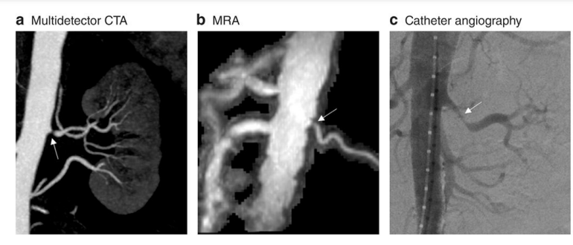
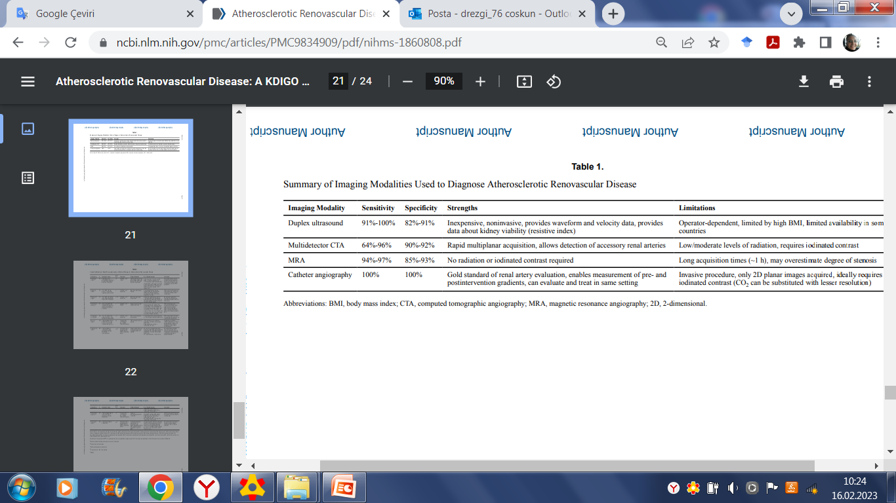

Slide 28
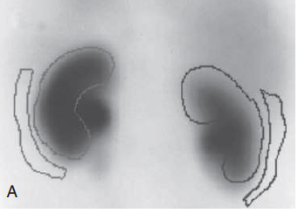
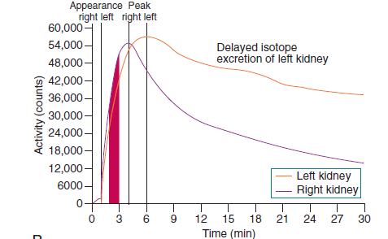
Kaptopril renografi
Direkt vasküler görüntüleme sağlamaz.
Fonksiyonel kapasite (boyut ve ekskretuvar kapasite) hakkında bilgi sağlar,
İzotop görünürlüğü;renal kan akımı ve filtrasyon göstergesidir.
Normal test, RVH için yüksek negatif prediktif değere sahiptir.
Notes:
Unilateral ras da; alttaki şekilde sol böbrekte izotopun yoğunluğu düşük ve ekskresyonunda uzamayı görüyoruz.
Negatif prediktif değer: testin uygulandığı toplulukta (-) sonucu olanların gerçekte hasta olmama olasılığıdır.

Slide 29
Aterosklerotik renal arter stenozu tedavisi
Medikal tedavi
ACEi/ARB ile kan basıncı regülasyonu (hedef SKB < 120 mmHg)
Bilateral renal arter stenozlu hasta
Fonksiyonel tek böbrekte stenoz varlığında
Agresif antilipemik tedavi (LDL< 70 mg/dl)
Aterosklerotik lezyon progresyonun azaltılması
Renal parankimal hasarda azalma (deneysel veri)
Aspirin
Metabolik sendromun diğer bileşenlerinin tedavisi (HbA1c< %7)
Sigaranın bırakılması
Perkutan renal arter angioplasti (PTRA)
Perkutan renal arter stent (PTRS)
Cerrahi tedavi
Kompleks hastalık
Stent başarısız
Eşlik eden aortik hastalık varlığında
DİKKAT
Notes:
Atersklerotik ras optimal tedavisi ile ilgili tartışmalar devam etmektedir. 1960 larda tek tedavi cerrahi revaskülarizasyondu. 1980 lerde perkütan anjioplastiler ras blk bu kadar yaygın kullanımından önce optimal tedavi . şimdilerde ise hasta bazlı seçilerek daha çok medikal tedaviyi destekler biçimde bir hareket planı öne çıkmakta. Çünkü temel tedavi hedefi bir bütün olarak kv hastalık riskinin azaltılması, renal korunmanın sağlanmasıdır. Tam da bu anlamda en önemli kv risk faktörü ht olup, agresif kb kontrolünün sağlanması esc-aha ya göre kb hedefi <130-80 mmhg. Kb regülasyonunda ilk tedavi seçeneği raas blk. Raas blk ile kb kontrolü rahatlıkla sağlanabilmektedir. Çalışma sonuçlarının sunduğu bir diğer önemli nokta bu grup hastalarda ras blk ile bazı çalışmlarda azalmış mortalite oranları bildirilmiştir. Ancak ras blk kullanımının bazı dezavantajları da mevcut. Şöyle ki kritik darlığı olan hastalarda filtrasyon basıncının erken azalmasına neden olabilecektir. biliyoruz ki glomeruler filtrasyonun idamesi bu hastalarda ras aktivasyonu altında sağlanmaktadır. Tüm diğer vasküler hastalıklarda olduğu gibi burda da hastalık progrese olabilir veya rekürrens gelişebilir.

Slide 30
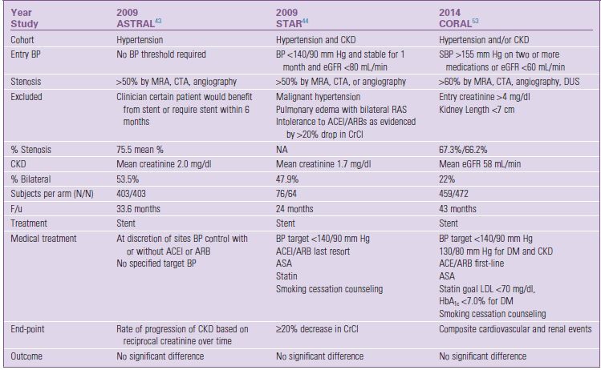
Endovasküler Tedavi vs Medikal Tedavi
*
*
?
?
Notes:
Bu konuda yapılmış rkç lar.. güncel tedavi yönelimini oluşturan 2 temel ve en büyük çalışmalar astral ve coral çalışmaları, medikal+stent vs medikal tedavinin renal progresyon üzerine etkisini karşılaştırılmış. Gruplar arasında3.5 yıllık takip sonunda primer sonlanımlar ki kan basıncı kontrolü, renal fonksiyonlarda koruma, kv ve renal nedenli ölüm riski açısından fark saptanmamış. Bu 2 çalışma bize der ki atersklerotik ras a sekonder rv ht ve kbh varlığında kardiyovasküler ve renal risk faktörlerini hedef alan optimal medikal tedavi invaziv tedaviye tercih edilmelidir. Bu çalışmalar klinikte asrvh takibinde invaziv takipten medikal tedavi ile takibe doğru bir kayışa neden olmuş. Ancak çalışmaların kendi içinde kısıtlılıkları mevcut .astral çlş da kb için bir üst limit yok, stenoz için oran %50 ve üzeri olarak-yani orta derece darlıklar kabul edilmiş. Medikal tedavi ayağı net değil, agresif hiç değil. Acei arb zorunluluğunu dahi olmadığını görmekteyiz. Coral çlş ise farklı klinik sonlanımı hedeflemiş: renal ve kv sonlanımlar. Medikal tedavi bu çalışmada optimali karşılamakta.
Ayrıca klinik pratik de bu ölçüde değil. Çünkü revaskülarizasyon için daha az hevesli olsak da yine de yoğun risk faktörlerin yönetimi yanında pek çok klinisyen endovasküler müdahaleden fayda görecek hastalar ile karşı karşıya gelmekte. Aslında pek çok vasküler hastalık gibi temel olay hangi tedavinin seçiminden çok tedavinin zamanlaması olduğunun da altını çizmek gerek.

Slide 31
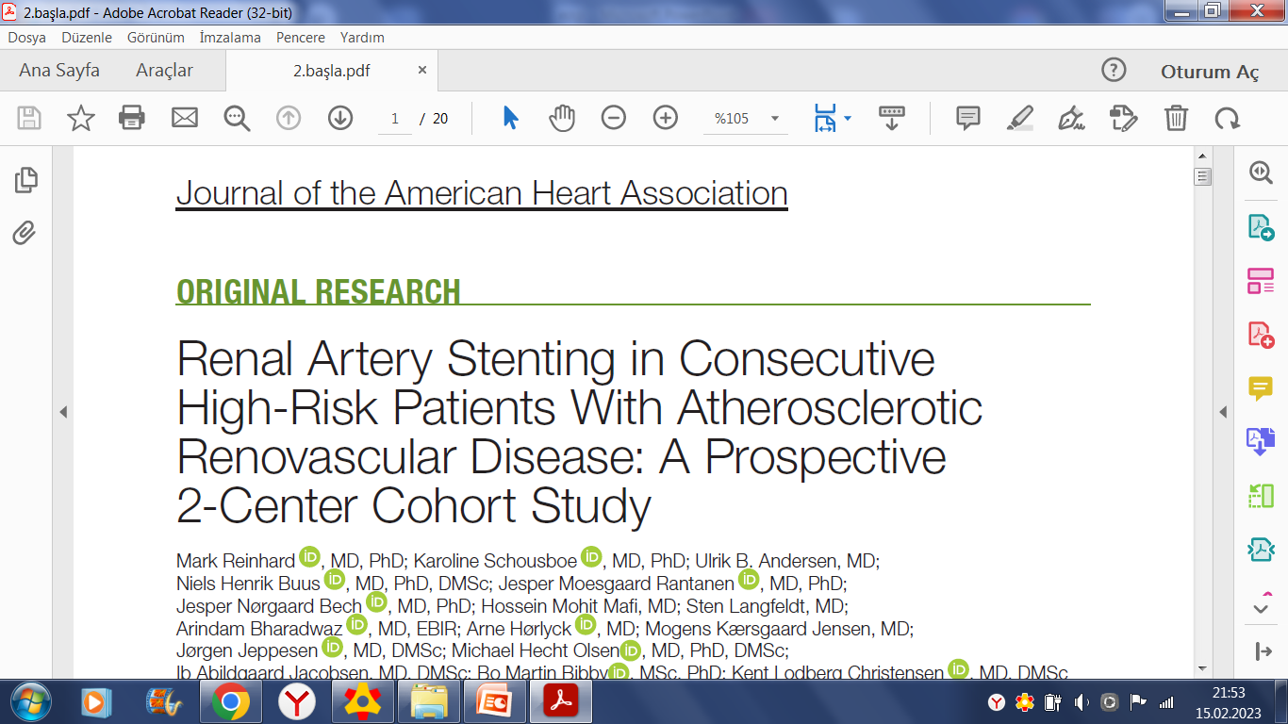
J Am Heart Assoc. 2022;11:e024421
Dahil edilme kriterleri:
Dirençli hipertansiyon (biri diüretik olmak üzere ≥ 3antihipertansif tedavi): ABPM’de SKB ≥130 mmHg
GFR’de hızlı bozulma (> 5 ml/dk/yıl)
LVEF > %40 ve kapak hastalığı yokluğunda pulmoner ödem ile yatış (KKY nedenli ≥2 yatış/yıl veya flash pulmoner ödem nedenli≥1 yatış/yıl )
BTA/MRA’da ≥ %70 darlık
Böbrek boyutu < 7 cm PTRA uygulanmadı.
Notes:
bu güncel çalışma ile gerçekte seçilmiş-endikasyonu olan vakalar için revaskülarizasyon etkinliği incelenmiş.. Ptra-percutan transluminal anjioplasti

Slide 32
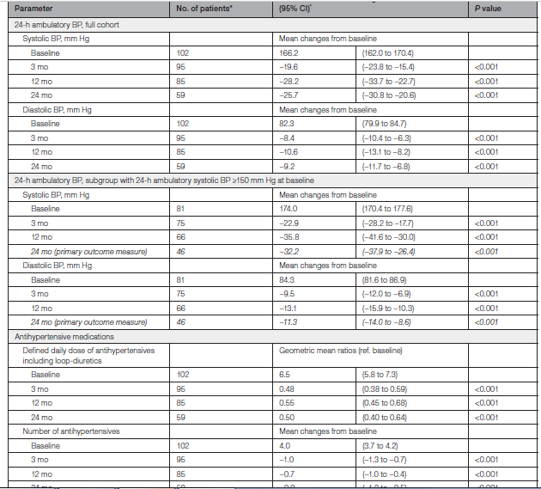
Notes:
24 aylık takipte antiht günlük dozu %50azalmış.gfr de azalma oranlarına bakıldığında stent öncesi -24.ay bazale göre 19.7 ml kayıp hızı varken,

Slide 33
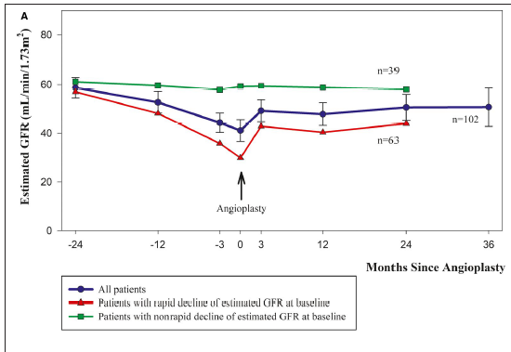
19.7 ml/dk
7.8 ml/dk
Notes:
gfr de azalma oranlarına bakıldığında stent öncesi -24.ay bazale göre 19.7 ml kayıp hızı varken, stent sonrası 3.yada gfr de 7.8 ml dk artış olmuş. 24 aylık takipte de stabil syretmiş.

Slide 34
Hangi hastalarda renal revaskülarizasyon uygulanmalı?
Kan basıncı kontrolünün sağlanamaması,
İskemik renal hastalığa bağlı renal fonksiyonda bozulma,
Medikal tedavi altındaki hastada hipertansif acil/ivedi durum ile başvuru,
Medikal tedaviye intolerans,
Tekrarlı pulmoner ödem ile yatış,
Progresif renal atrofi (tartışmalı)
Notes:
Rkç yetersizliğine rağmen, bazı vakalar revaskülarizasyondan fayda görebilir. En sık karşılaşılan durum max antiht tedaviye rağmen kb kontrolünün sağlanamaması

Slide 35
American Heart Association/
American College of Cardiology Önerileri
Anlamlı hemodinamik darlık (>%70) veya
Translezyonel ortalama gradient ≥ 10 mmHg ve >%50 darlığa eşlik eden ;
Kardiyak destabilizasyon sendromları
Tekrarlı kalp yetmezliği
Flash pulmoner ödem
Akut koroner sendrom
Dirençli hipertansiyon
Bilateral hastalık/soliter böbrekte progresif iskemik nefropati varlığında ,
PTRS uygulanmasını önermektedir.
Prince M. JACC Cardiovasc Interv. 2019 Mar 25;12(6):505-517.
Notes:
Us kardiyovasküler anjiografi ve girişim derneği 2017 kılavuzu. Yani orta derece bir darlıkta, darlığın hemodinamik etkisi –önemi konfirme edilmelidir.

Slide 36
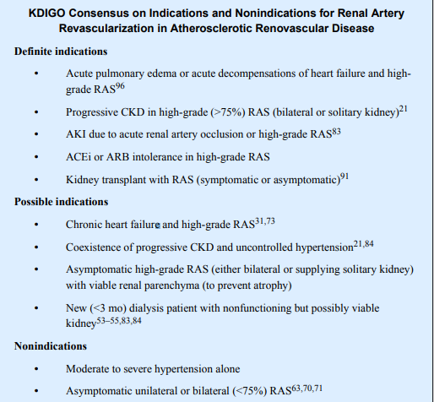
Atherosclerotic Renovascular Disease: A KDIGO (Kidney Disease: Improving Global Outcomes) Controversies Conference. Am J Kidney Dis. 2022 February ; 79(2): 289–301

Slide 37
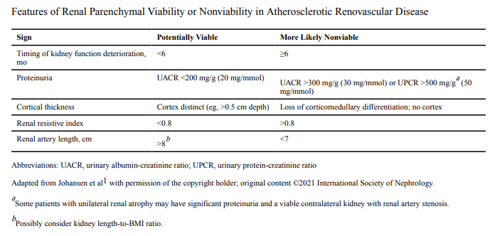
İskemik Nefropatide Revaskülarizasyon
Hangi Hasta Uygun Değil?
Atherosclerotic Renovascular Disease: A KDIGO (Kidney Disease: Improving Global Outcomes) Controversies Conference
Notes:
Hangi hastada endovasküler girşim yapılmalıdırın cevabı karışıktır. Çünkü bu hastalar sıklıkla dm, esansiyel ht gibi renal fonskiyonu etkileyebilecek komorbiditelerle birliktedir. Hd hastalarında dahi revaskülarizasyon ile diyalizin sonlandırıldığı vakalar bildirilmektedir.

Slide 38
Endovasküler Tedavi Uygulanan Hastaların Takibi
Klinik endikasyon yok ise görüntüleme takibi için standart öneri yok.
Stent uygulanan hastalarda, re-stenoz varlığında tekrar revaskülarizasyon için de öneri bulunmamaktadır.
Doppler uygulamasında; PSV >395 cm/sn >%70 re-stenoza işaret eder.
PTRS uygulanan hastalarda renal arter doppler USG ile değerlendirme net değil ise BTA kullanılır (MRA, metal artefaktına neden olacaktır)
Notes:
Stentin kompliansı düşük olması nedeniyle daha yüksek akım hızlarına neden olacaktır. Bu nedenle doppler uygulamalarında, nativ renal arter ile karşılaştırılarak, akım hızları için farklı hedefler kullanılmalıdır. Re-stenoz saptanan hastalarda tekrar bir endovasküler girşimden önce semptomların varlığı açısından doğrulanma yapılmalıdır.

Slide 39
Aterosklerotik renovasküler hastalık takibi
Vasküler total okluzyon→ hastaların %3
Lüminal daralmada progresyon (>%25)
3 yıllık takipte luminal darlıkta %30 artış,
En sık progrese olan grup, >%60 darlık olan hastalarda
Notes:
Bazı hastalarda anlamlı olmayan stenoz progrese olarak rvht a ve ilişkili klinik bulguların gelilmesine neden olabilir.
Total okluzyon nadir.

Slide 40
Olgu 3-EY, 62 yaş, Erkek, AŞH, 22.11.2022
Şikayet: sol yan ağrısı
Öykü: özellik yok
FM: TA:120/80 mmHg, VI: 38 C, solda KVAH
Üriner USG: sağ böbrek 105 mm, parankim kalınlığı 13 mm, sol böbrek 115 mm, parankim kalınlığı 18 mm
Lab: TİT: >363 E, L:3, prot:1+
Üre:36 mg/dl, kre:1.49 mg/dl, AST: 100 IU/L, LDH: 962 IU/L
WBC:15.69, hb-15.3 ,Plt: 283.000/mm3
CRP: 299
İdrar Kx: üreme yok
Tarih | Kreat | LDH | radyoloji
20.06.22 | 0.8 | -
22.11.22 | 1.41 | 309 | BT/USG-N
23.11.22 | 1.49 | 962
24.11.22 | 1.41 | 1001 | 1.Doppler
25.11.22 | 1.43 | 726 | 2.doppler/BT
26.11.22 | 1.34 | 1080
27.11.22 | 1.38 | 757
29.11.22 | 1.22 | 612
30.11.22 | 1.23 | 588

Slide 41
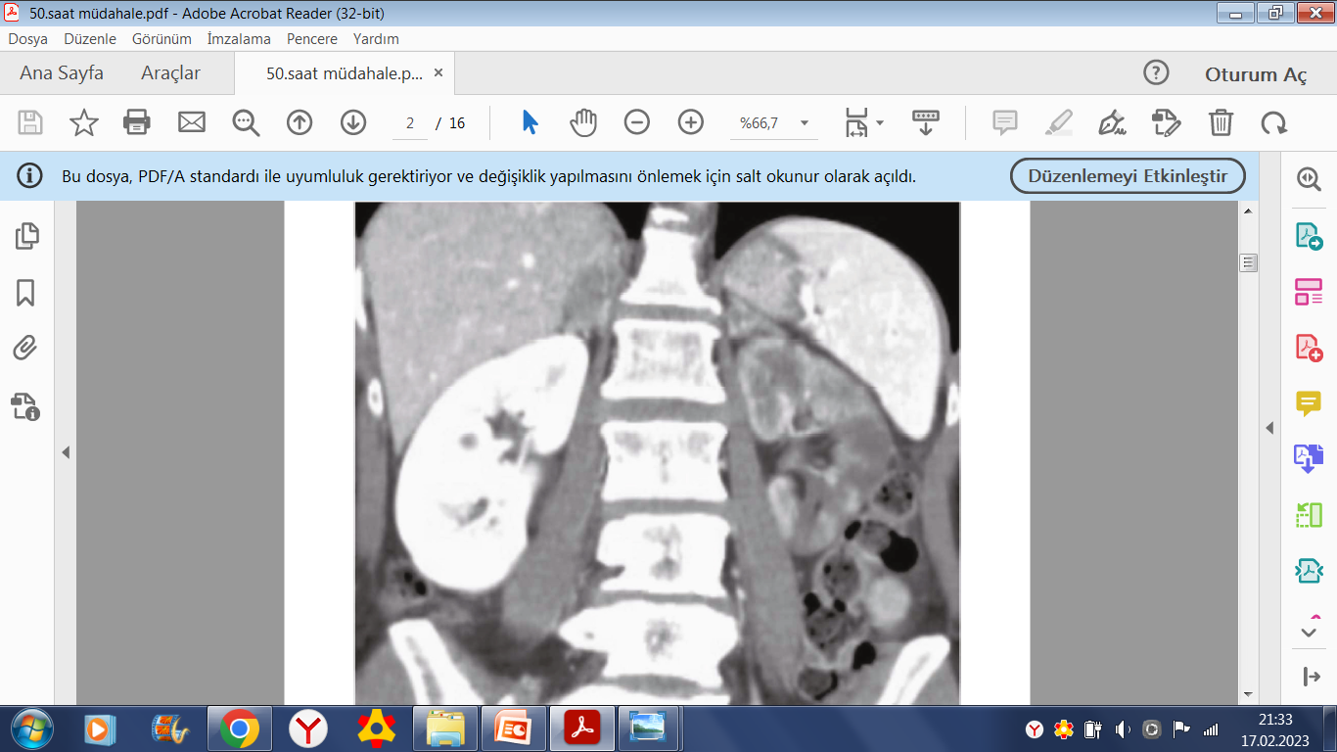
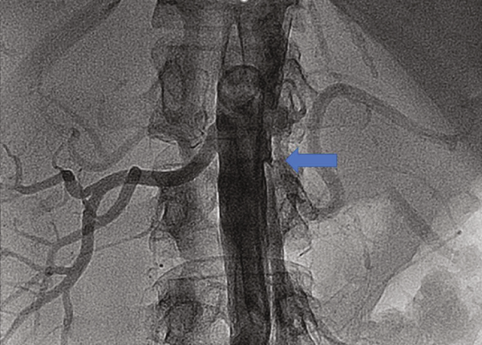
Renal arter doppler USG (24.11.2022 ): bilateral stenoz düşündürecek bulgu yok. RI solda 0.63, sağda 0.57
2.renal arter doppler USG: sol böbrek 115 mm, parankim kalınlığı 18 mm, parankim eko şiddeti azalmış, parankim kanlanmasında belirgin azalma ile iskemik değişiklikler. Üst ve alt pollerde kanlanma saptanmadı
Acil renal arter anjiografi yapıldı. Sol renal arter total oklude. Selektif trombolitik uygulandı. Parisyel açıklık sağlandı.
Renal emboli incelemeleri (-)
24.01.2023 son biyokimya: üre-34 mg/dl, kre. 1.14 mg/dl, LDH: 159 IU/L
Notes:
Bundan sonrası için etyolojiye yönelik inceleme yapıldı. Eko-n, ekg-nsr- malignite taramaları neg, vaskülitik bulgu düşünülmedi.

Slide 42
Renal Enfarkt
Kollateral yokluğunda, renal kan akımında ani bozulma ile gelişir.
Renal korteks/medulla bir kısmı etkilenebileceği gibi tüm parankim de etkilenebilir.
Sıklığı %0.5-1.5
Klinik başvuru;
Hastaların %30’u asemptomatik olup, radyolojik incelemede tanı
Ateş, bel-yan/karın ağrısı
Hipertansiyon (iskemik renin salınımı=geçici, akselere HT)
Laboratuvar;
Mikroskopik hematüri, proteinüri
Serum kreatininde artış sık (%40’ında geçici)
Lökositoz , CK, transaminaz ve ALP artışı görülebilir.
Notes:
Ateş ve lökositoz sistemik bulgular olarak karşımıza çıkabilmektedir.

Slide 43
Renal Enfarkt Nedenleri
Renal arter trombozu
Spontan
Aterosklerotik RAS/Fibromusküler displazi
Renal arter/aorta diseksiyonu
Renal/ aort anevrizması
Travmatik→ 3- 6 saatte renal infarkt
Endovasküler stent*
Renal transplantasyon
Malignite
Hiperkoagülabilite
Antifosfolipid antikor sendromu
Renal arter vasküliti
Vasküler rejeksiyon
Renal emboli (en sık)
Atrial fibrilasyon*
Kardiyak mural trombüs
Kalp kapak hastalığı
Paradoksal embolism
Ateroemboli
Tümör/ yağ embolisi
Renal ven trombüsü
Nefrotik sendrom
Travmatik
Renal transplantasyon
Notes:
renal infarktın en sık nedeni renal embolidir. Sıklıkla kalp kaynaklıdır emboli. Af en sık nedendir. Mı sonrası kardiyak mural trombusler, aortik trombusler. Atrial miksoma gibi tümörler emboli nedenleridir. spontan ra trombüs/diseksiyonun en sık nedeni ra veya aortanın aterosklerotik hastalığı ancak diğer inflamatuvar arter hastalıkları da nadiren yapabilir. Aort diseksiyonu da ra okluzyonuna neden olabilir. Y,ne infrarenal aortik anevrizmaların tedavisinde kullanılan endovasküler aortik stent uygulamaları, ra orifisine ilerleyerek renal perfüzyonu önler ve ra trombozuna neden olabilir. Yine ra stent uygulamaları da intimal diseksiyon ile ateroemboli, ra de trombuse neden olabilir. afas hem arterial hem venöz tromboz oluşturabilir. Spontan ra trombozunda otoimmun hastalıklar, madde kullanımları –ıv drug ve hatta kokain unutulmamalıdır.
Travmatik ra hasarına sekonder renal infarkt, non-penetre travmaların %1-4 ünde gelişir. Bel-yan bölgesine olan direkt travmalarda gözlenir. Lomber vertebral yaralanma ile acil ünitelerine gelen hastalarda akla gelmelidir. 3-6 saatte renal infarkt gelişmektedir. Bu nedenle erken tanı alsa bile ra trombozunun revaskülarizasyon başarısı düşüktür .

Slide 44
Renal emboli
Otopsi serilerinde sıklık %1.4
Tanı oranı %1 (2/205 vaka)
Hoxie HJ.Arch Intern Med.1940;65:587–594.
Sağ ve sol renal arter eşit etkilenim
Vakaların %12’si bilateral tutulum
Atrial fibrilasyona bağlı renal trombüs, genel populasyondan 4 kat sık
AF tanısından sonraki ilk 1.yılda risk en yüksek (subterapotik tedavi!)
Hazanov N. Medicine(Baltimore). 2004;83:92–99.
EKO’da sıklıkla kardiyak trombüse rastlanmaz.
CABG’li hastalarda ateroemboli, kapaklardan Ca embolisi,
Aortik endovasküler stent uygulamalarında %10 renal infarkt sıklığı

Slide 45
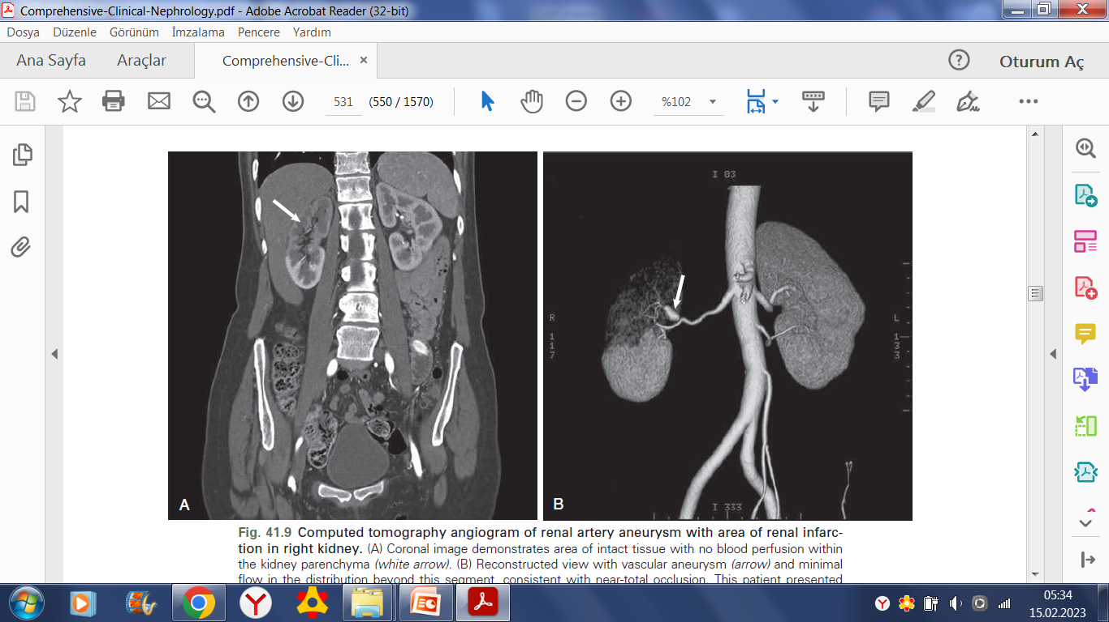
Tanı
Klinik şüphe→ semptomlar non-spesifik
Görüntüleme
Kontrastlı BT→ korteksde perfüze olmayan alanlar
→ eş zamanlı dalak ve karaciğerde infarkt alanları
Kontrastlı MR
Renal sintigrafi →Dimercaptosuccinic acid (DMSA)
Santral emboli→ intrakardiyak/Aortik trombus varlığı, kapak hastalıkları için ekokardiyografi
Notes:
Öncelikle klinik şüphelenmek gerek çünkü semptomlar pek çok durumda görülebilmektedir.

Slide 46
Tedavi
Embolik vs trombotik ayırıcı tanısı önemli
Akut RA okluzyonunda parankimal canlılık 3 saat
Atersoklerotik RAS’lı hasta→ kollateral varlığında günler/haftalar!!
Renal kurtarmanın belirleyicileri;
Normal böbrek boyutu,
Renal viabiliteye izin veren kollateral dolaşımı ve
Görüntüleme çalışmalarında kanlanmanın varlığı
Endovasküler revaskülarizasyon
Anjiografi ile lokalizasyon ve trombektomi, trombolitik tedavi, PTRS
Medikal tedavi:
Ağrı ve kan basıncı kontrolü,
Emboli varlığında sistemik antikoagülasyon
Notes:
Özellikle santral emboli varlığında, embolinin kaynağı tespiti önemli. Atrs ras larda sıklıkla kollateral varlığı nedeniyle, renal iskemi olmakla birlikte renal infarkt nadirdir. Bu nednle bu grup hastada endovasküler müdahaleler renal fonksiyonları koruyabilir. Trombolitik tedavinin başarı şansı düşük. Akut durumda uygulandığında infark alanında küçülme yapıp-yapmadığı net değil.Bunların yokluğunda sıklıkla semptomatik tedavi verilir: ağrı kontrolü, rv ht nin- kan basıncı regülasyonu . Tekrarlı embolik olayların önlenmesi için antikoagülasyon, septik emboliler hariç*

Slide 47
Ateroembolik Renal Hastalık
Arterial işlemler: Arteriografi, anjioplasti, vasküler cerrahi, stent uygulamaları sırasında gelişir.
Spontan emboli: yaygın, unstabil plaklı hastada oral/IV antikoagülan-trombolitik uygulamaları sonrası,
İleri yaş hastada açıklanamayan kreatinin yüksekliğinin %10 nedeni,
Klinik:
> 50 yaş aterosklerotik risk faktörü (+) (DM,sigara..)
yakın zamanda endovasküler girişim öyküsü ve diğer ateroembolik vasküler hastalık semptomları (kladikasyo, iskemik ülser, angina, abd ağrı, amaurosis fugax)
Notes:
Sıklıkla arterial maniplasyonlar sırasında gelişir.

Slide 48
Akut/subakut renal yetmezlik→Geç başlangıçlı , 6 aya kadar uzayabilir (kontrast nefropati farkı!!)
Sıklıkla multisistemiktir
Non-oligürik ancak büyük ateroembolik plaklarda oligürik olabilir.
Yavaş, progrese hastalık olarak presente
İdrar bulguları non-spesifik
Ekstrarenal bulgular
→ Cilt tutulumu sık (%60) →Diğer organ tutulumları
Peteşi, purpura Dalak (%55)
Mavi-mor ayak Karaciğer (%17)
Digital ülser/nekrozlar Pankreas (% 52)
Livedo retikülaris Gastrointestinal alan (%31)
Notes:
Böbrek sen sık etkilenen organların başında gelir. Ancak ekstrarenal kolesterol embolizasyonu bulguları klinisyenler için bir ipucudur. En sık kutanöz bulgular eşlik eder. Mavi-mor ayak, livedo retikularis yine peteşi, purpura. Farklı organ tutulumlarına bağlı klinikler de tabloya eklenecektir –karın ağrısı, b-k, ileus, iskemik barsak, gis kanaması

Slide 49
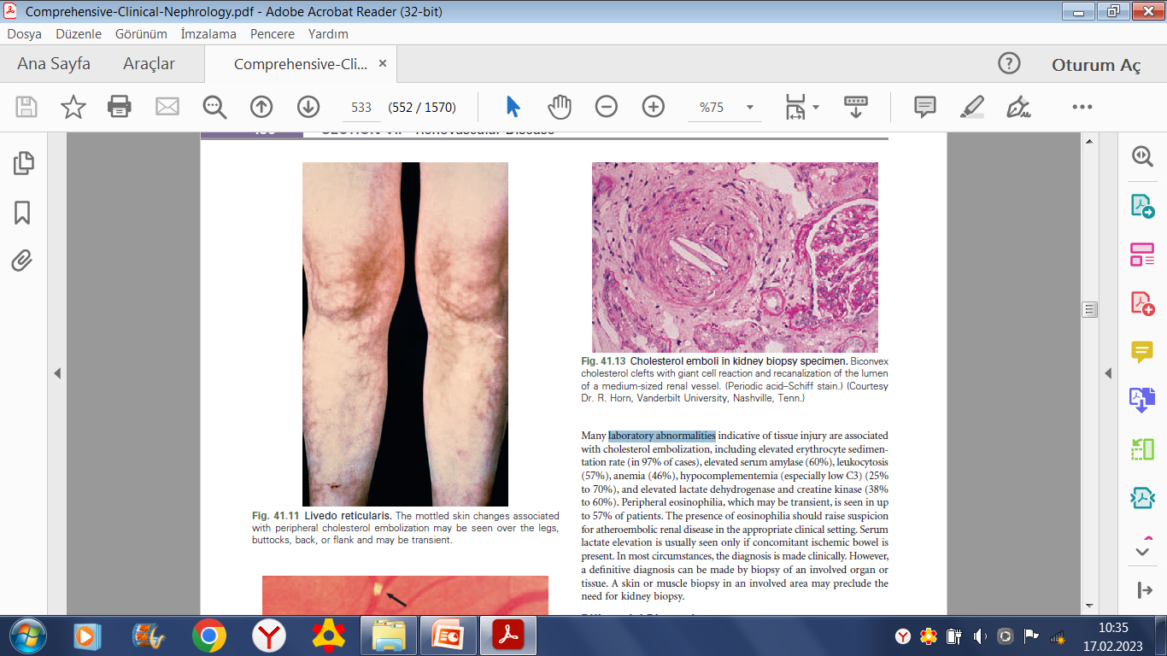
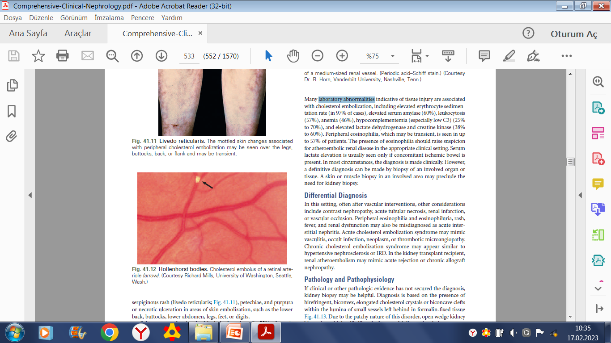
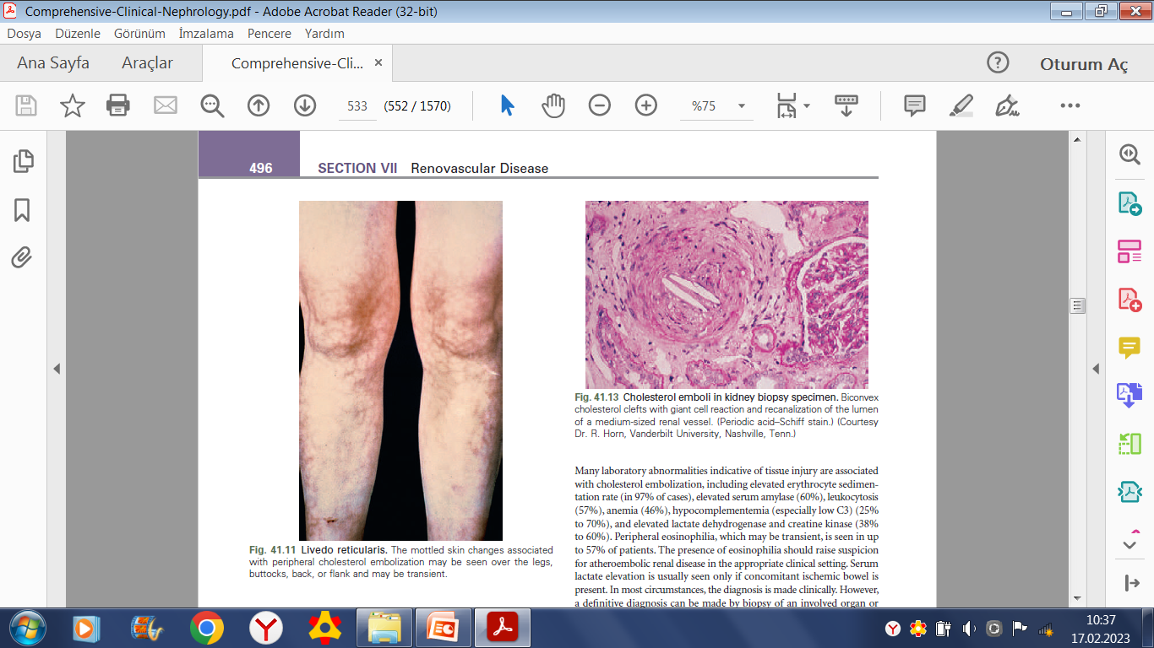
Livedo retikülaris
Hollenhorst bodie
Renal biyopside küçük damar lümeninde bikonveks yarıklar
Ayrıcı tanı:
Kontrast nefropati
Akut tübülointerstisyel nefrit Renal biyopsi
Renal infarkt
Renal arter okluzyonu
Notes:
Gözde kolesterol embolisine bağlı Hollenhorst bodie görülmekte.böbrekte en çok etkilenen damarlar arcuat ve interlobuler arterler. renal bx de kolesterol embolisi, polarize ışı kaltında küçük damar lümeninde çift kırılgan, bikonveks yarıklar şeklinde, etrafında dev hücreli reaksiyon ve rekanalizasyon görülmekte. İntimal kalınlaşma, konsantrik fibrozis görülür. Ateş, eozinofili, döküntüler gibi bulguların ortak olması nedeniyle tın at de düşünülmeli. Eğer öykü, diğer klinik bulgularla tanıya gidilemiyorsa, renal bx tanıda kullanılabilir. Ancak hastalık yamasal tutulum gösterdiğinden,perkütan bx den çok açık-iskemik alanların görülerek wedge bx ler tanısal duyarlılığı artırır.

Slide 50
Tedavi ve yönetim
Embolizasyonun büyüklüğü
Organ tutulumların yaygınlığı hastalık seyrini belirler.
Renal fonksiyon kaybı
%29’unda hızlı
%61’inde yavaş seyirli
Spesifik tedavi yok→ steroid sonuçları çelişkili, statin, antikoagulasyonun kesilmesi*
Riskli hastanın tanımlanması → mobil aortik ülseratif plak tespitinde TEE kullanımı
Alternatif arterial yollarının kullanılması
Distal embolik filtrelerin işlem esnasında kullanımı,
Kolesterol embolisi gelişen hastalarda, tekrarlı endovasküler işlemlerden sakınılmalı
Notes:
Spesifik tedavisi yok.sistemik inflamasyonu azaltmak için steroid kullanılabilir. Bazı vakalarda etkili olduğu belirtilmiş. Statinler ile cilt bulgularının gerilediği/stabilize olduğu belirtilmiş. Antikoagulasyon kullanımı özellikle unstabil, ülseratif plaklardatrombus organizasyonunu engelleyerek spontan embolilere neden olabilir. Bu hastalarda en azaından akut dönemde, mutlak antikoagülasyon kullanım endikasyonu yok ise ara verilebilir. Bu nedenle yaygın aterosklerozlu , riskli hastaların anjiografik vasküler cerrahi öncesi erken anımlanması önemli .örneğin yaygın atersklerozlu aortik sklerozlu hastada işlem için brakial arterin kullanımı ile önelyici-riski azaltıcı yaklaşım denenebilir. Yine distal emboli tuzakları-filtreleri , embolinin yakalanması, sistemik dolaşımdan uzaklaştırılması gibi cihazlı müdahaleler.

Slide 51
Olgu 4-17 yaş, kadın, ANEAH, 2010
Şikayet: 2 gündür olan yan ağrısı, hassasiyet
Öykü: fotosensitivite
FM: TA:100/60 mmHg, VI: 37.8 C, ağızda oral aft (+), bilateral yanaklarda malar rash
Üriner USG: sağ böbrek 105 mm, parankim kalınlığı 13 mm, sol böbrek 115 mm, parankim kalınlığı 18 mm
Lab: TİT: >363 E, L:3, prot:1+
Üre:20 mg/dl, kre:0.98 mg/dl, sedim:108 mm/h
WBC:10.9 K/uL, hb:9.6 g/dl, Plt: 283.000/mm3
İdrar sedimenti: 6-7 RBC/hpf, silendir izlenmedi
24 h idrar proteini: 400 mg/gün
ANA: +, ds-DNA (-), C3/4: N
Anti-karidyolipin Ab (-), trombofili panel (-)

Slide 52
Renal doppler USG: sağ böbrek 104 mm, sol böbrek 94 mm, sağ renal vende IVC’ya uzanan trombus izlendi.
BTA: sağ renal vende total trombus, kollateral izlenmedi.
Tedavi: sistemik trombolitik tedavi (streptokinaz 1.5 milyon ünite, 3 gün), takiben warfarin hedef INR: 2.5-3
SLE tanısı ile metilprednizolon+ hidroksiklorokin
MAG-3 sintigrafide sağ böbrekte perfüzyon ve fonksiyon izlenmedi.

Slide 53
Renal Ven Trombozu
RVT, nadir görülmektedir.
Etyoloji ;
Dehidrate yenidoğanlarda (% 0.26-0.7)
Nefrotik sendromlu hasta (MGN, lupus nefriti)
Maligniteler (direkt invazyon veya bası yoluyla)
Hiperkoagülabilite varlığı
Renal transplantasyon → post-transplant 1. hafta (%0.5-4 sıklıkta)
Renal vasküler travma veya cerrahisi sonrası
Diğer; İBH, A.pankreatid, Behçet hastalığı, gebelik ve post-partum dönem
Notes:
Nos da proteinürik durumun neden olduğu protrombotik durum nedenli. En sık mgn ve lupus nefritinde görülmekte. Sıklıkla tanı alamazlar ( %5-62).proteinüride artış ve gfr kaybı ile gelebilir hasta. Renal transplant, nadir, %0.5-4 sıklıkta. Greft infarktı, rüptürüne neden olabilir. Anastomoz cerrahi tekniği, sıvı nedenli renal vene bası, akut rejeksiyon, volüm deplesyon, hiperkoagülabilite nedenli olabilir. Gebelik ve postpartum dönemin hiperkoagülopatik durum olduğu unutulmamalıdır. Postpartum dönemde spontan rvt ler bildirilmiştir. Yan ağrısı, mikroskopik hematüri ,yan ağrısı ile gelen hastada akla gelmelidir. Hastaların pek çoğu malign hastalardan oluşmaktadır. Renal orjinli tümörün renal vene direkt invasyonu veya kitlenin vene basısı nedenlidir. Rcc lerin %50 sinde otopsilerde rvt görülmüştür.

Slide 54
Klinik;
Akut RVT’de;
Renal ven basınç artışı→ böbrekte büyüme→ arterial kan akımında azalma
Hemorajik infarkt→ hipoperfüze alanlar yamasal, subtotal tarzda, medüller ve subkortikal yerleşimlidir.
Renal rüptür → retroperitoneal hemoraji,
Yan/bel/testiküler ağrı, bulantı, kusma
Skrotal genişleme, hidrosel
Ateş, lökositoz, mikroskopik hematüri, belirgin proteinüri
Soliter böbrek, transplante böbrekte oligürik ABH
TİT’de proksimal tübüler disfonksion (glikozüri)
Notes:
Akut rvt sıklıkla semptomatiktir. B-k, yan ağrısı ile birlikte sıklıkla pyelonefrit tanısı almalarına neden olur.

Slide 55
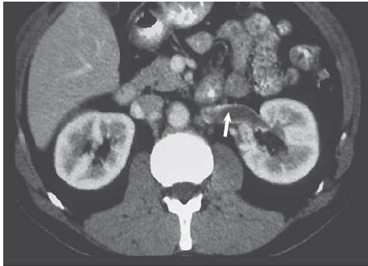
Klinik;
Kronik RVT’de; kollateral oluşumu ile minimal semptom
Sol renal ven, adrenal, gonadal, üreteral, frenik ven drenajı nedeniyle bu venöz yapılarda genişleme→koruyucu
Mikroskopik hematüri, proteinüri, tübüler disfonksiyon, azalmış GFR görülebilir.
Notes:
Aslında bu genişleme koruyu etki de gösterir, şöyle ki venöz basıncın kollateral ağ yapısı ile düşmesi renal ifarktı önler.

Slide 56
Renal Ven Trombozu Tanısı
Ultrasonografide; büyümüş böbrek boyutu, ekojenite artışı, kortikomedüller ayırımın kaybolması, interlobüler ve interlober venöz pıhtıya bağlı renal hilumdan yayılan lineer ekojeniteler
Renal dopplerde; rezistivite indeksi artar (RI= 1 olması patognomonik)
MR/BT venografi→ daha spesifik
Notes:
Yine dopplerde dolma defektleri görülebilir.

Slide 57
Renal Ven Trombozu Tedavisi
Tedavi seçimi; Akut vs kronik olmasına, renal bulgulara bağlıdır.
Renal fonksiyon kaybına eşlik eden akut RVT’de;
Kateter aracılı trombolitik tedavi (ürokinaz, TPA)
Perkütan venöz trombektomi
Tedavi başarısı net değil
Küçük intrarenal venüllerin trombozunda, ana renal ven trombozuna göre başarı daha düşük.
Kontrendike durum yok ise sistemik antikoagülasyon yeterli (PTE gelişimini önler)
Cerrahi tedavi: nefrektomi, trombektomi
Notes:
Tedavi tartışmalıdır; durumu, akut-kronik oluşuna ve renal duruma bağlıdır . Sistemik antikoagülasyon, trombozun ilerleyerek vcı a yayılmasını ve pte yi engellemek için verilmelidir.

Slide 58
7.6
7.7

